Slide 1
Levyho lety
František Šanda
Fyzikální ústav Univerzity Karlovy
(Ke Karlovu 5)

Slide 2
Generální téma:
Náhodné funkce
a.k.a. stochastické procesy
fyzikální paradigma: modelování difúze
případně kvantový vývoj pod náhodnými trajektoriemi Hamiltoniánu (teorie spekter)

Slide 3
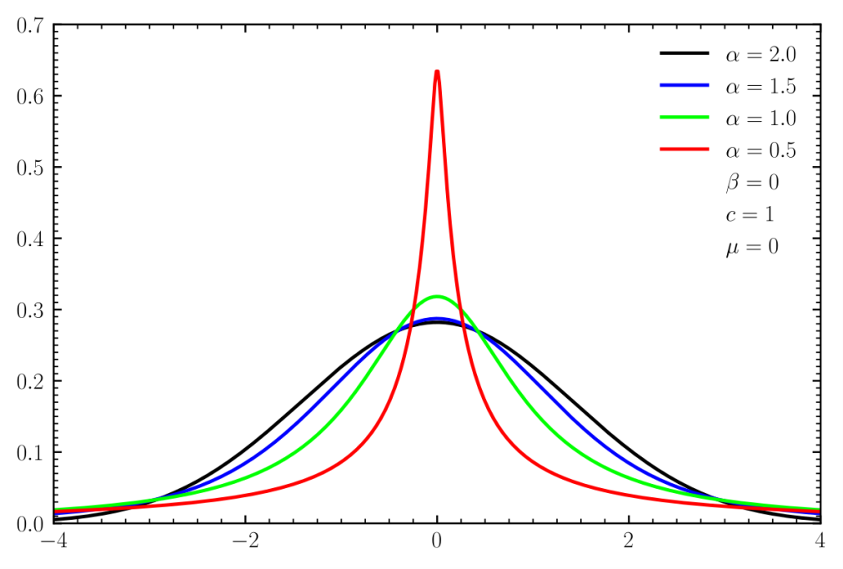
Levyho lety a fyzika
Šumy jsou univerzální (limitní věty)
např. Centrální LV („vše“ je Gauss)
Levyho lety – limitní rozdělení s nekonečnou variancí
Projevuje se
jako anomální difúze,
spektrální difúze ...

